Slide 1
Федеральное государственное бюджетное образовательное учреждение
высшего образования «Красноярский государственный медицинский университет
имени профессора В.Ф.Войно-Ясенецкого»
Министерства здравоохранения Российской Федерации
Фармацевтический колледж
САМОСТОЯТЕЛЬНАЯ РАБОТА
по производственной практике
Тема: Приемка товаров в аптечных организациях
по специальности 33.02.01 Фармация
Выполнила: Расулбек кызы Фатима
Преподаватель: Казакова Елена Николаевна
Красноярск, 2023

Slide 2
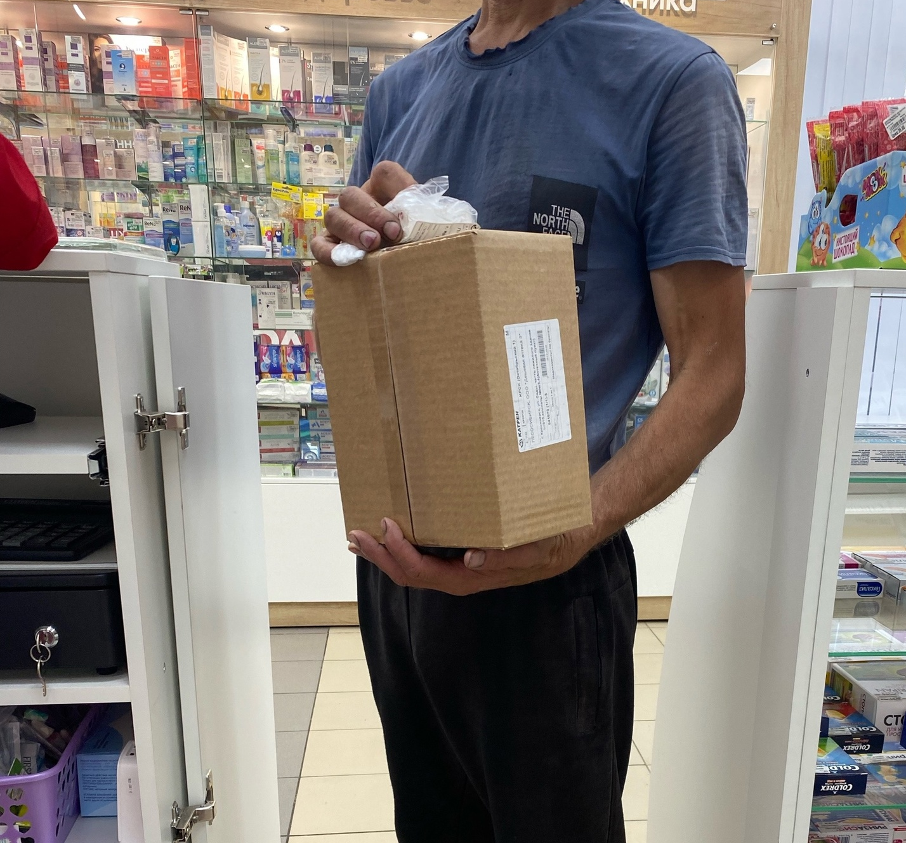
Этап 1. Приход поставщика
Поставщик привозит товар в транспортной упаковке.
В коробке основной ассортимент, в пакетике холодовое ЛС.
Рисунок 1-Поставщик с товаром

Slide 3
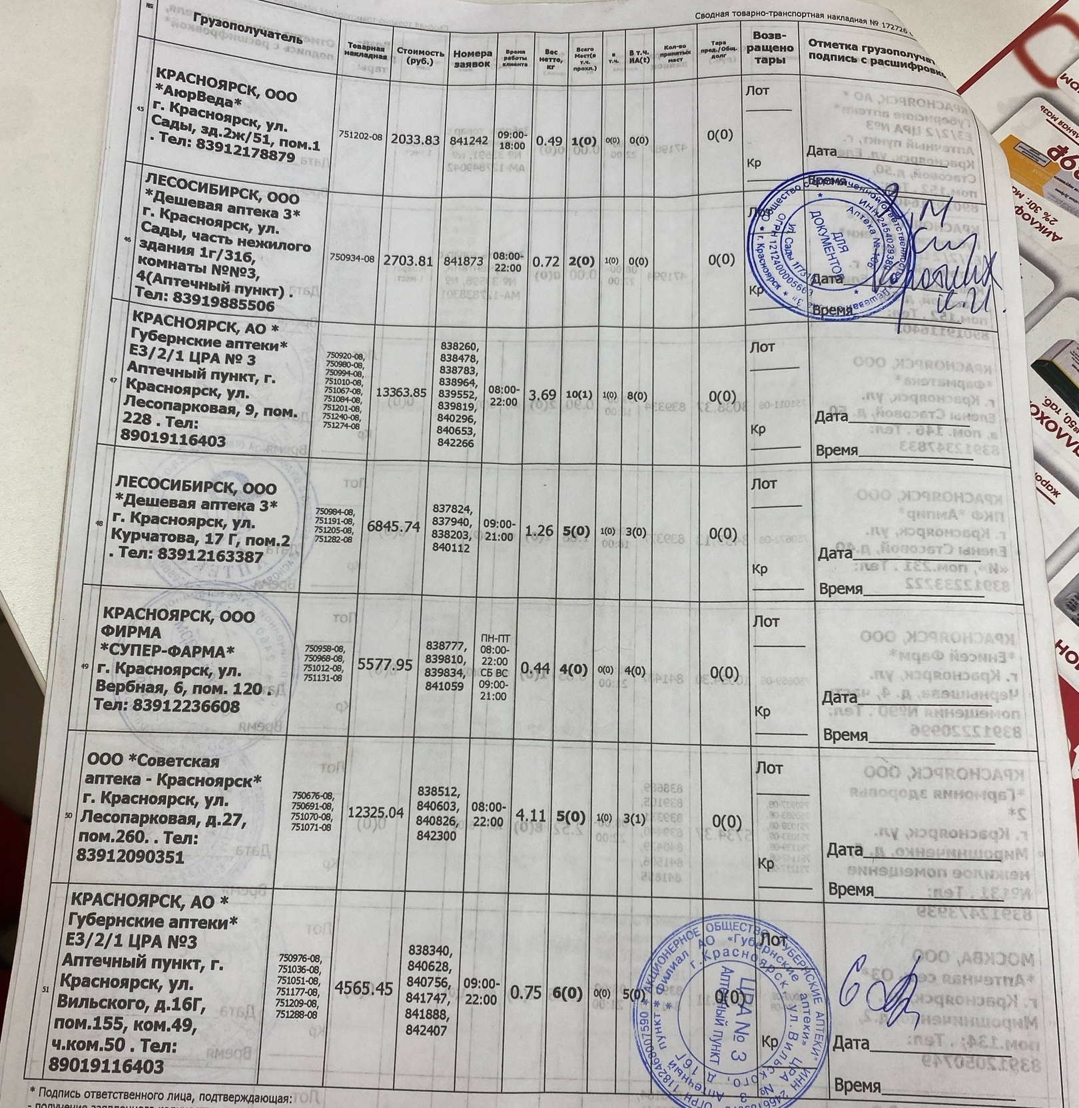
Этап 2. Сверка мест
Фармацевт считает количество мест, сверяется с данными поставщика, ставит печать аптеки, пишет ФИО и подпись.
Проверяет целостность и внешний вид упаковок.
Холодовые ЛС ставит в холодильник до приема.
Рисунок 2-Товарная накладная поставщика

Slide 4
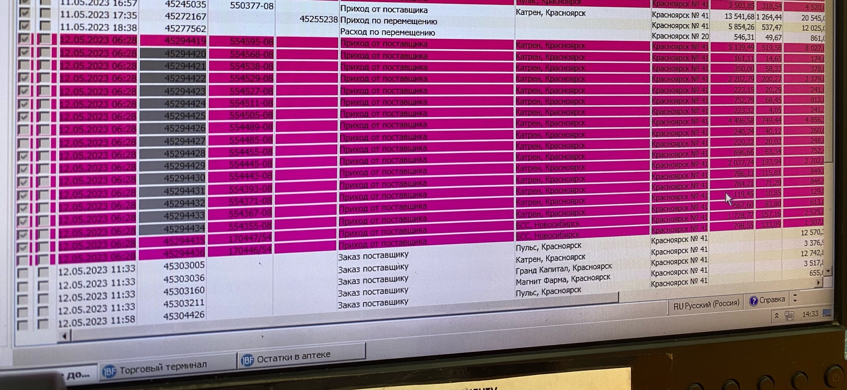
Этап 3. Редактирование документов
Рисунок 3-Вкладка «редактирование документов» в системе 1BF
В программе аптеки фармацевт открывает «Редактирование документов», выбирает дату, аптеку, поставщика и открывает накладную. Розовым подсвечиваются поставки, которые еще не были приняты.

Slide 5
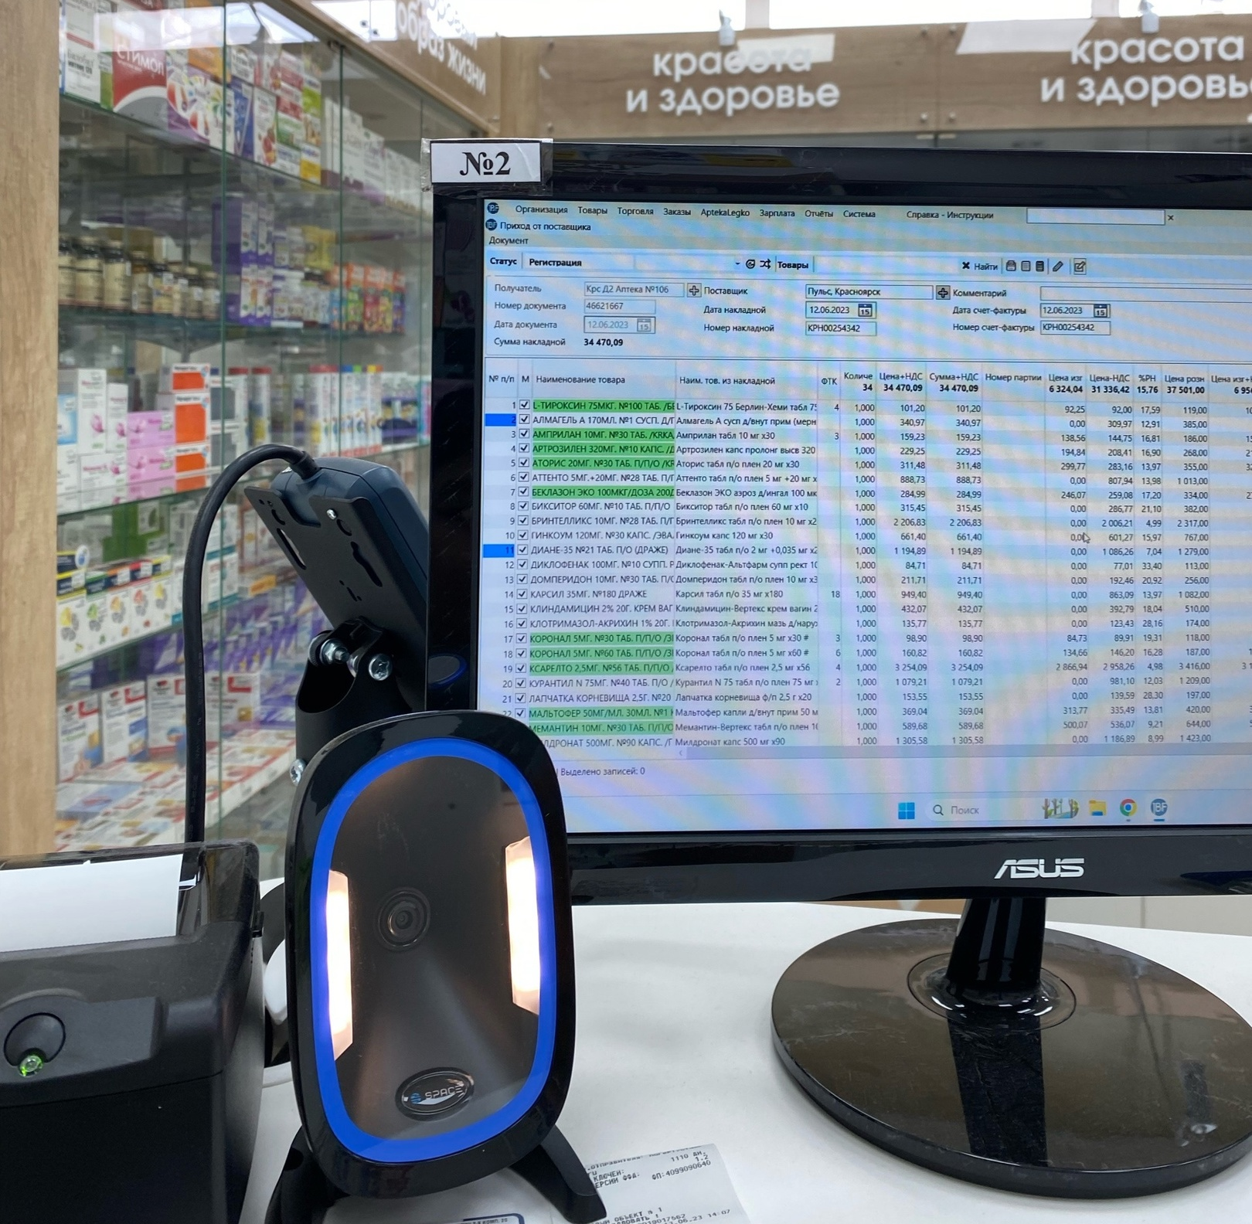
Этап 4. Кизование
Фармацевт приступает к приему товара: считывает дата матрикс код у лекарственных средств и сверяется по наименованию и количеству у немаркированного товара.
Если все совпало, то сохраняет накладную, выпускает этикетки.
Рисунок 4-Рабочее оборудование фармацевта по приему

Slide 6
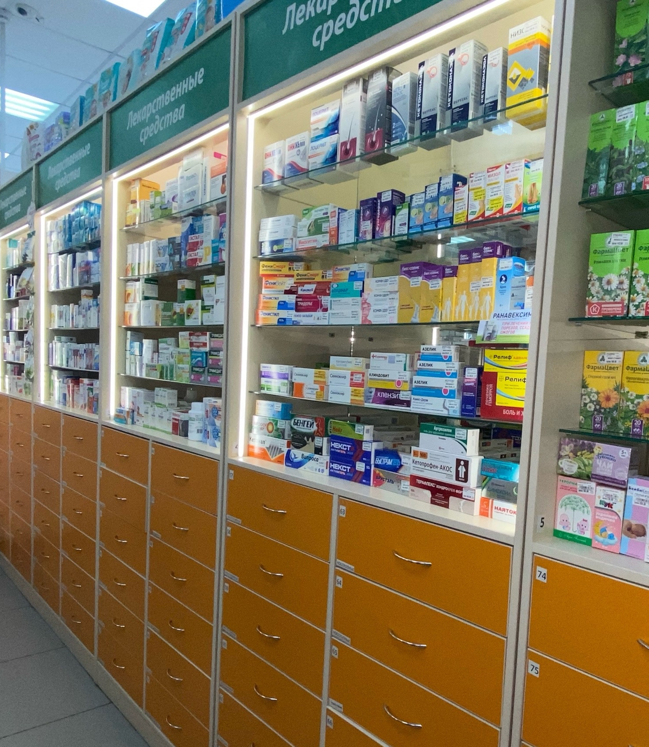
Этап 5. Расстановка по местам
Заключительным этапом в приеме товара является расстановка по местам хранения – витрины, прилавки, холодильники, шкафы в материальной.
Рисунок 5-Основное место хранения ЛС

Slide 7
СПАСИБО ЗА ВНИМАНИЕ!

